Slide 1









CHỦ ĐỀ 6 : TRÁI ĐẤT VÀ BẦU TRỜI
Bài 28 : Ôn tập
Chủ đề trái đất và bầu trời

Slide 2



TIẾT 1

Slide 3











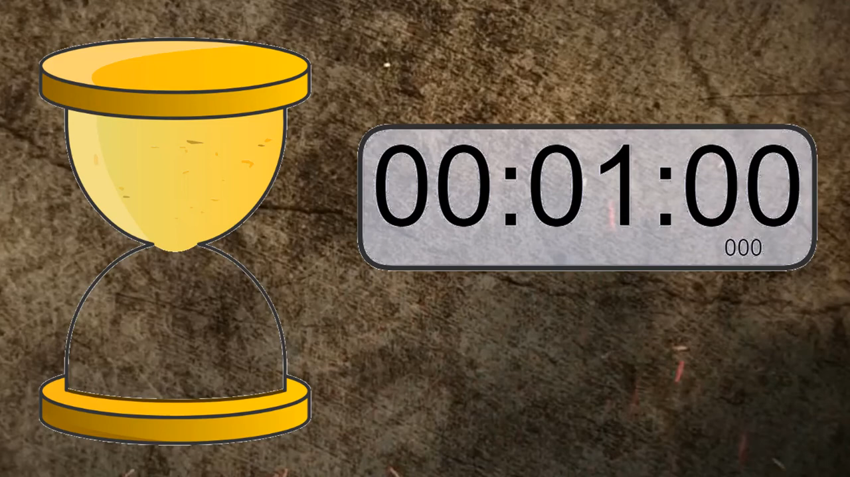
Chơi trò chơi : Ai nhanh ? Ai đúng ?
Notes:
CÔ CÓ TẤT CẢ 10 BỨC TRANH VÀ BẢNG THỜI TIẾT NHƯ SAU, các con quan sát thật kĩ các bức tranh đó và lựa chọn tranh phù hợp với thời tiết trong bảng, các con hãy suy nghĩ nhé

Slide 4







Trời nắng | Trời rất nóng | Trời có giông bão | Trời mưa | Trời lạnh

Slide 5




Lợi ích và tác hại của
trời nắng trời mưa

Slide 6

TRỜI NẮNG
cháy rừng
cung cấp vitamin D
cây cối khô héo
các bệnh về da
chói mắt
làm muối
ung thư da
tạo năng lượng điện
phơi đồ
hạn hán
Lợi ích | Tác hại nắng nóng kéo dài
Notes:
Trời nắng mang lại nhiều lợi ích cho con người. Tuy nhiên nếu trời nắng kéo dài thì nó lại gây ra tác hại hết sức to lớn đối với con người và thiên nhiên

Slide 7

TRỜI NẮNG
Lợi ích | Tác hại nắng nóng kéo dài
cháy rừng
phơi đồ
cây cối khô héo
làm muối
cung cấp vitamin D
hạn hán
các bệnh về da
tạo năng lượng điện
chói mắt
ung thư da

Slide 8

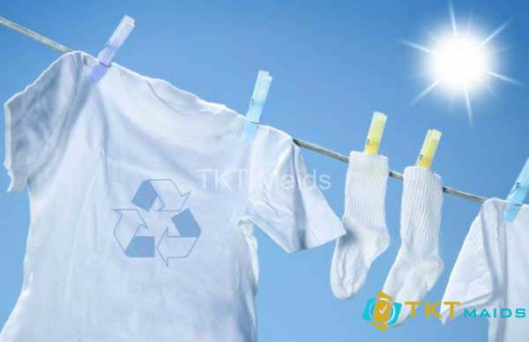
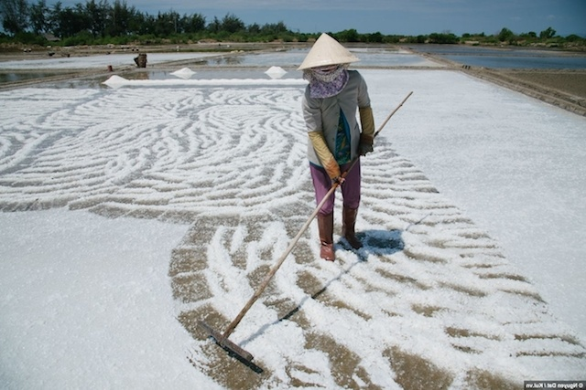
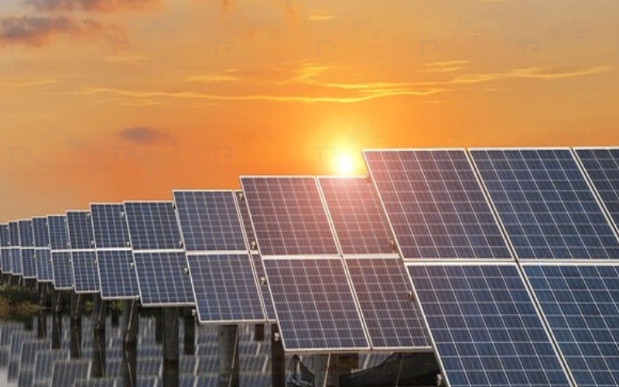
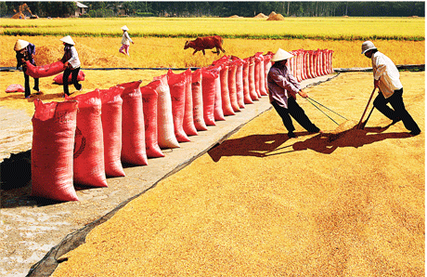

Slide 9
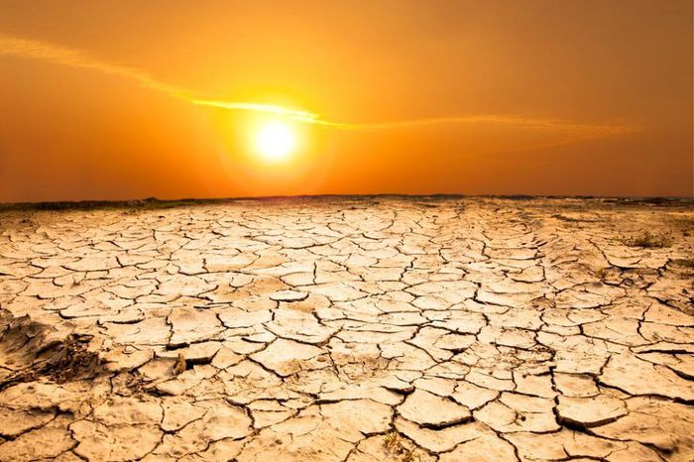
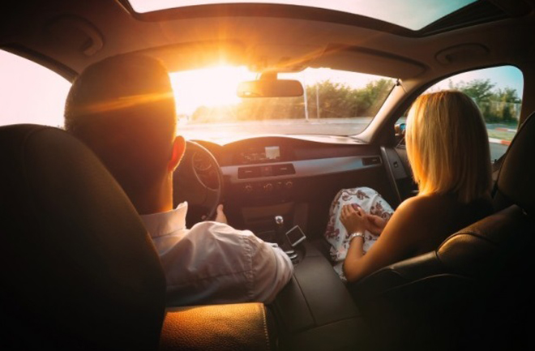
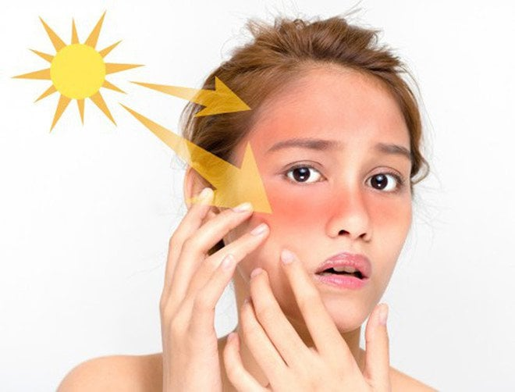
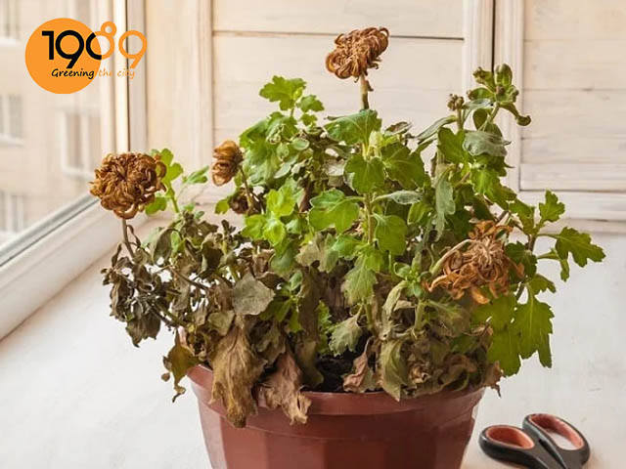
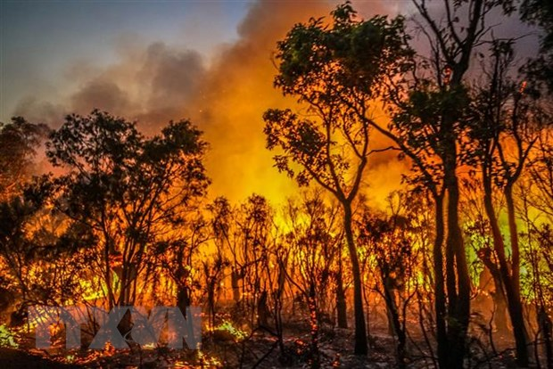
Notes:
Trời nắng mang lại nhiều lợi ích cho con người. Tuy nhiên nếu trời nắng kéo dài thì nó lại gây ra tác hại hết sức to lớn đối với con người và thiên nhiên. Vậy khi trời mưa có lợi ích và tác hại gì, mời các con xem video

Slide 10


TRỜI MƯA

Slide 11
TRỜI MƯA
Lợi ích | Tác hại mưa kéo dài
cây cối xanh tốt
động vật có nước uống
lấy nước sinh hoạt
nước tưới cây
lũ lụt
nước ngập đường
đường trơn trượt

Slide 12


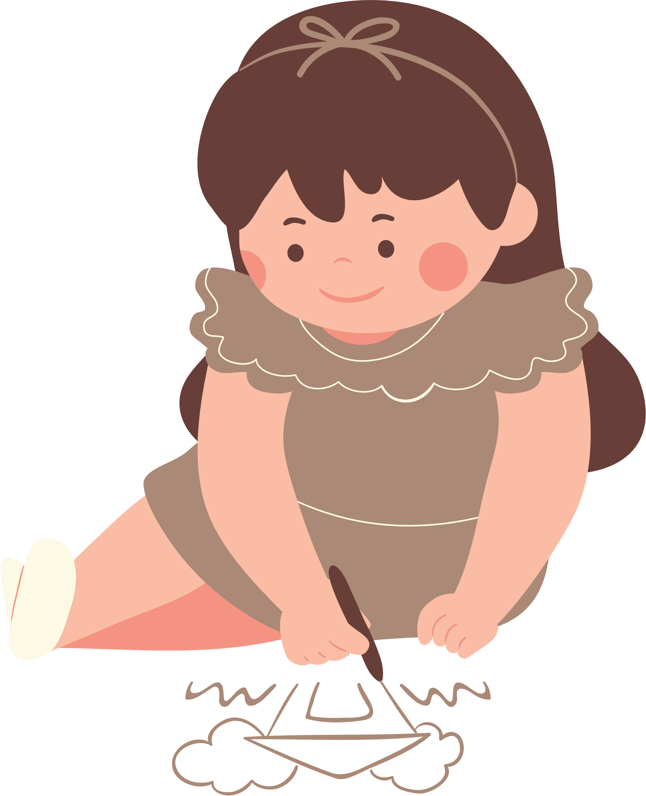

Slide 13
Trò chơi:
Truy tìm mảnh ghép

Slide 14
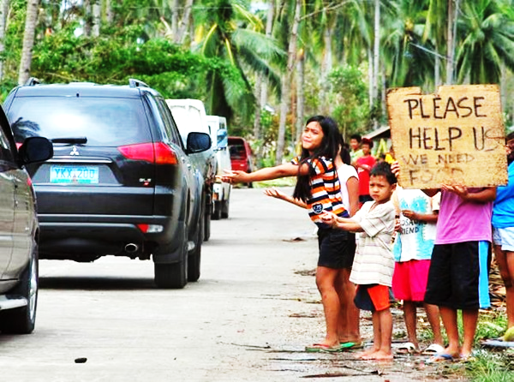
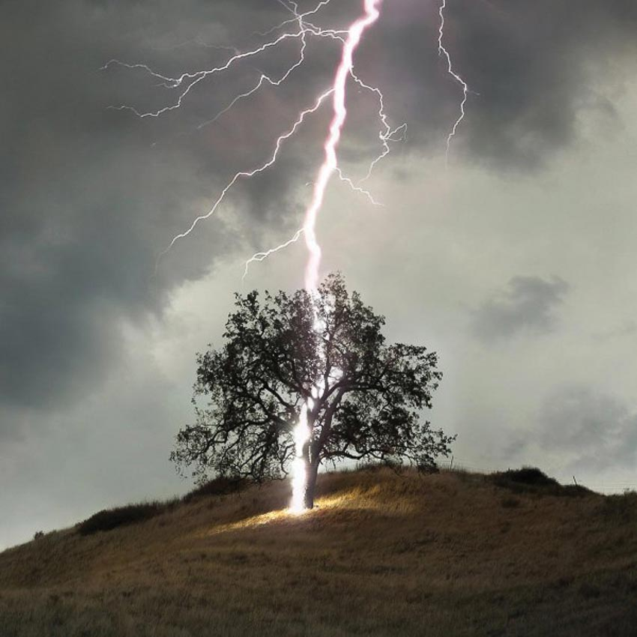

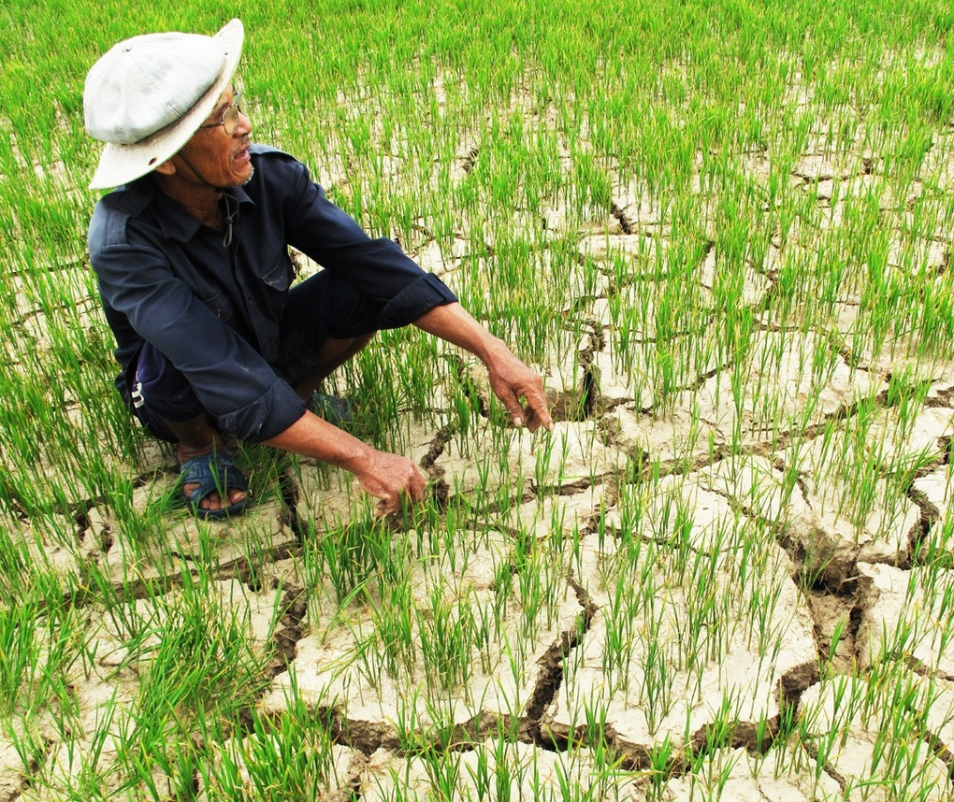
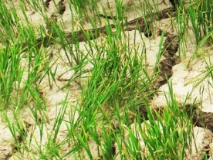
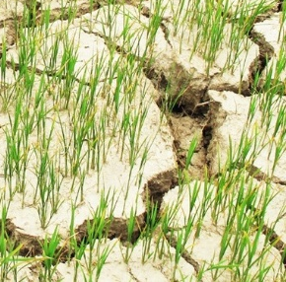

Slide 15

Hạn hán

Slide 16
Sấm sét

Slide 17
Notes:
5 ngày sau khi cơn bão Haiyan đổ bộ vào Philippines, rất nhiều trẻ em đã phải đổ xô ra đường với hy vọng xin được chút đồ ăn, nước uống từ những người hảo tâm qua đường. Trong ảnh: Những đứa trẻ đáng thương đang chìa tay xin ăn ở một ngôi làng nằm phía Bắc Cebu, nơi bão Haiyan đổ bộ trực tiếp. Mỗi khi xe ô tô đi qua, chúng lại chìa tay cầu xin sự giúp đỡ. Tấm biển được cầm theo trong mỗi lần xin ăn có viết “Xin hãy giúp chúng cháu. Chúng cháu cần thực phẩm”.

Slide 18



